Slide 1
Список команд реального мобильного робота и коптера

Slide 2
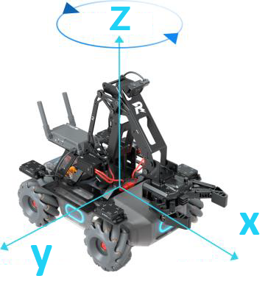
Команды управления шасси RoboMaster EP
Команды движения шасси:
chassisMove(x, y, z): Шасси робота перемещается на заданные расстояния.
Параметры x, y отвечают за перемещение вдоль этих осей, в то время как z определяет направление курса робота.
x, y = -5…5 метров
z = -1800...1800°
Пример:
chassisMove(0.75, -2, 0):
Шасси робота переместится на 0,75 метров вперед и на 2 метра влево

Slide 3
Команды управления шасси RoboMaster EP
Команды задания скорости шасси:
chassisSetSpeed(speed_ x, speed_ y, speed_ z): Эта команда позволяет изменять скорость для каждой оси.
speed_ x, speed_ y = -3.5…3.5 м/с
speed_ z = -1800...1800 °/с
Пример:
chassisSetSpeed(0, 0.1, 5): Линейная скорость по оси y изменится на 0.1 м/с, а угловая скорость вокруг оси z изменится на 5 °/с

Slide 4
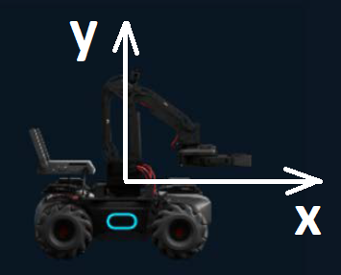
Команды управления манипулятора RoboMaster EP
Команды перемещения манипулятора:
roboticArmMoveTo(x_pos, y_pos): Эта команда перемещает рабочий орган (то есть схват) манипулятора в заданную точку. x_pos, y_pos измеряются в мм.
Пример:
roboticArmMoveTo(195, -45): схват манипулятора переместиться относительно «нулевого» положения на 195 мм по оси x и опустить на 45 мм по оси y
Примечание: в отличие от команды roboticArmMove(x_dist, y_dist), команда перемещения в точку передаёт точку, а не расстояние от текущего положения, что позволяет манипулятору самому решить каким именно образом добраться до заданного положения

Slide 5
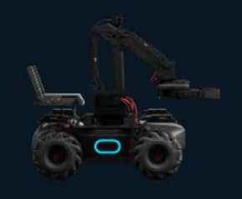
Команды управления манипулятора RoboMaster EP
Команды перемещения манипулятора:
roboticArmRecenter(): Эта команда перемещает схват манипулятора в начальное положение.
Пример:
roboticArmRecenter(): схват манипулятора переместиться в своё начальное положение, как показано на рисунке

Slide 6
Команды управления манипулятора RoboMaster EP
Команды перемещения манипулятора:
roboticArmStop(): Эта команда принудительно останавливает манипулятор.
Пример:
roboticArmStop(): манипулятор прекратить выполнения последней команды

Slide 7
Команды управления манипулятора RoboMaster EP
Команды обратной связи манипулятора:
roboticArmReturnPosition(): Эта команда возвращает текущее положение манипулятора по осям x, y.
Пример:
roboticArmReturnPosition(): в консоли выведется строка формата x y

Slide 8
Команды управления манипулятора RoboMaster EP
Команды управления схватом:
roboticGripperClose(levelOfForce): Эта команда закрывает схват с уровнем силы levelOfForce = 1…4
Пример:
roboticGripperClose(1): схват закрывается с силой 1
Примечание: под силой подразумевается скорость закрытия схвата и максимальное усилие зажима в статично зафиксированном состоянии привода схвата. Чем больше сила, тем выше скорость закрытия схвата и тем больше сила зажима.

Slide 9
Команды управления манипулятора RoboMaster EP
Команды управления схватом:
roboticGripperOpen(levelOfForce): Эта команда открывает схват с уровнем силы levelOfForce = 1…4
Пример:
roboticGripperOpen(1): схват открывается с силой 1
Примечание: функция работает аналогично функции roboticGripperClose(levelOfForce), но только при открытие схвата

Slide 10
Команды управления манипулятора RoboMaster EP
Команды обратной связи схвата:
roboticGripperStatus(): Эта команда возвращает состояние схвата:
0 – схват полностью закрыт
1 – схват находится в промежуточном состоянии
2 – схват полностью открыт
Пример:
roboticGripperStatus(): в консоли будет выведено номер состояния схвата s

Slide 11
Команды управления манипулятора RoboMaster EP
Команды трансляции видеоизображения с камеры:
streamOn(): Эта команда запускает трансляцию видео
streamOff(): Эта команда останавливает трансляции видео
Пример:
streamOn(): запуститься трансляция видео с камеры, а в консоли будет выведено сообщение stream on
streamOff(): остановится трансляции видео с камеры, а в консоли будет выведено сообщение stream off

